Slide 1
La Cigarreta Electrònica: Què en sabem?
Què estem fent?

Slide 2
Guió
Algunes dades globals
Les cigarretes electròniques: actuacions fetes

Slide 3
Evolució del tabaquisme a Catalunya
Prevalença de fumadors diaris i ocasionals
*Fumadors diaris + ocasionals
Fonts: Enquesta drogodependències, DGSP, DS (1990, 1998)
Enquesta de Salut de Catalunya, DS (1994, 2002, 2006, 2011, 2012, 2013)
Elaboració ASPCat, 2014
Notes:
Abans hi havia un descens i ara hi ha una estabilització de les xifres

Slide 4
L'última enquesta ESCA revela que la prevalença del tabaquisme a Catalunya ha passat del 29,5% el 2011 al 26,5% el 2013. Aquesta caiguda de 3 punts percentuals equival a 189.523 fumadors.
Prevalença de fumadors
190.000 fumadors menys entre 2011 i 2013!
*Fumadors diaris + ocasionals
Fonts: Enquesta drogodependències, DGSP, DS (1990, 1998)
Enquesta de Salut de Catalunya, DS (1994, 2002, 2006, 2011)
Elaboració ASPCat, 2012
Notes:
Abans hi havia un descens i ara hi ha una estabilització de les xifres

Slide 5
Evolució del consum de tabac entre els estudiants d’educació secundària de 14 a 18 anys. Catalunya, 1994-2012
Consum de tabac | 1994 | 1996 | 1998 | 2000 | 2002 | 2004 | 2006 | 2008 | 2010 | 2012
Algun cop a la vida | 67,0 | 68,7 | 67,1 | 67,1 | 63,1 | 65,2 | 53,0 | 51,0 | 45,1 | 45,5
Últims 12 mesos | ― | ― | ― | ― | ― | ― | 39,8 | 43,3 | 36,2 | 37,0
Últims 30 dies | 31,0 | 34,8 | 32,6 | 34,1 | 29,5 | 31,3 | 30,9 | 37,3 | 29,0 | 28,1
Diàriament | ― | ― | ― | ― | ― | 23,0 | 15,8 | 15,8 | 13,9 | 12,4
Font: Subdirecció General de Drogodependències. Agència de Salut Pública de Catalunya. Anàlisi de l’Enquesta estatal sobre l’ús de drogues a l’ensenyament secundari (ESTUDES), 1994-2012. Observatori Espanyol sobre Drogues (DGPNSD).

Slide 6
Evolució del consum de tabac entre els estudiants d’educació secundària de 14 a 18 anys. Catalunya, 1994-2012
Consum de tabac | 1994 | 1996 | 1998 | 2000 | 2002 | 2004 | 2006 | 2008 | 2010 | 2012
Algun cop a la vida | 67,0 | 68,7 | 67,1 | 67,1 | 63,1 | 65,2 | 53,0 | 51,0 | 45,1 | 45,5
Últims 12 mesos | * | * | * | * | * | * | 39,8 | 43,3 | 36,2 | 37,0
Últims 30 dies | 31,0 | 34,8 | 32,6 | 34,1 | 29,5 | 31,3 | 30,9 | 37,3 | 29,0 | 28,1
Diàriament | ― | ― | ― | ― | ― | 23,0 | 15,8 | 15,8 | 13,9 | 12,4
Entre 1994 i 2012 la prevalença del consum de tabac diari en adolescents ha disminuït un 46% (del 23 al 12,4%)
Font: Subdirecció General de Drogodependències. Agència de Salut Pública de Catalunya. Anàlisi de l’Enquesta estatal sobre l’ús de drogues a l’ensenyament secundari (ESTUDES), 1994-2012. Observatori Espanyol sobre Drogues (DGPNSD).

Slide 7
Evolució del consum de tabac entre els estudiants d’educació secundària de 14 a 18 anys. Catalunya, 1994-2012
Consum de tabac | 1994 | 1996 | 1998 | 2000 | 2002 | 2004 | 2006 | 2008 | 2010 | 2012
Algun cop a la vida | 67,0 | 68,7 | 67,1 | 67,1 | 63,1 | 65,2 | 53,0 | 51,0 | 45,1 | 45,5
Últims 12 mesos | * | * | * | * | * | * | 39,8 | 43,3 | 36,2 | 37,0
Últims 30 dies | 31,0 | 34,8 | 32,6 | 34,1 | 29,5 | 31,3 | 30,9 | 37,3 | 29,0 | 28,1
Diàriament | ― | ― | ― | ― | ― | 23,0 | 15,8 | 15,8 | 13,9 | 12,4
A Catalunya, cada dia comencen a fumar 3 adolescents de 14 anys.
Almenys 1 d’ells morirà precoçment a causa del tabac
Font: Subdirecció General de Drogodependències. Agència de Salut Pública de Catalunya. Anàlisi de l’Enquesta estatal sobre l’ús de drogues a l’ensenyament secundari (ESTUDES), 1994-2012. Observatori Espanyol sobre Drogues (DGPNSD).

Slide 8
Consum de tabac en treballadors dels equips atenció primària (EAP)
5.459 enquestes (157 ABS)
Variables
Sexe
Professió
Consum de tabac
Ús previ de fàrmacs

Slide 9
Consum de tabac en professionals de l’atenció primària
Un 8% dels que fumen o han fumat ha rebut ajuda (i fàrmacs) per deixar de fumar.
Dels que han rebut ajuda, un 43,5% han deixat de fumar i un 14,6% ho estan deixant.

Slide 10
Consum de tabac en professionals de l’atenció primària
Aquestes dades confirmen la tendència a la baixa del consum de tabac entre el personal dels centres d’atenció primària, que el 2002 era del 24,5% i el 1982, representava el 52,8%.

Slide 11
Consum de tabac per sexe

Slide 12
Consum de tabac per professió

Slide 13
El compliment de la llei 42/2010 continua sent òptim
 | Gener ‘06 Des’13 | 2006 | 2007 | 2008 | 2009 | 2010 |  | 2011 | 2012 | 2013
Denúncies | 3.205 | 276 | 623 | 517 | 558 | 433 |  | 465 | 152 | 181
Inspeccions | 128.961 | 9.966 | 11.380 | 11.238 | 19.696 | 18.634 |  | 24.899 | 17.221 | 15.927
Inspeccions incorrectes | 11.083 | 1.531 | 1.861 | 1.483 | 1.696 | 789 |  | 1.904 | 940 | 879
Expedients incoats | 1.023 | 78 | 177 | 195 | 82 | 101 |  | 96 | 126 | 168
Expedients amb sanció | 721 | 21 | 118 | 135 | 76 | 76 |  | 43 | 114 | 138

Slide 14
Els eixos d’actuació
Catalunya
1. Evitar l'exposició involuntària al fum del tabac/crear un ambient social lliure de fum.
2. Prevenir l’inici del tabaquisme en la població adolescent i jove.
3. Promoure l’abandonament tabàquic en la població fumadora.
4. . Lluitar contra les desigualtats incorporant la perspectiva de gènere i de classe social
Notes:
14
14
14

Slide 15
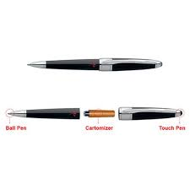
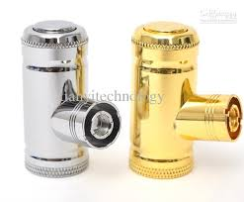
CIGARRILLOS ELECTRONICOS ¿QUÉ SON?
los cigarrillos electrónicos administran un aerosol al pulmón de los usuarios mediante el calentamiento de una solución
Los principales constituyentes de la solución en volumen, además de nicotina cuando está presente, son propilenglicol, el glicerol y sustancias aromatizantes
A. Peruga, 2014

Slide 16
MITOS Y REALIDADES
¿HACEN DAÑO A LA SALUD?
¿SIRVEN PARA DEJAR DE FUMAR?
¿CONTRIBUYEN A LOS ESFUERZOS ANTITABAQUICOS?
A. Peruga, 2014

Slide 17
¿HACEN DAÑO A LA SALUD? Limitaciones de la evidencia
Muy pocos cigarrillos electrónicos han sido sometidos a una evaluación toxicológica completa
Perfil toxicológico (tipos y niveles de sustancias tóxicas) de los aerosoles dependen del diseño del dispositivo (el material de la resistencia, la potencia de la batería)
No hay pruebas estandarizadas para evaluar y comparar la toxicidad del CE entre marcas y entre productos del tabaco
No hay consenso científico sobre los datos adecuados (listas de químicos, sustancias tóxicas y biomarcadores de exposición) y paradigmas procedimentales (producción de aerosoles e-cigarrillo) para comparar CE con otros productos
EXPOSICION |  | DAÑO
TOXICO | TIPO | INTERACCION | LABORATORIO
 | DOSIS
COMPOR-TAMIENTO | INTENSIDAD |  | MARCADORES
 | FRECUENCIA
 | TOPOGRAFIA |  | HUMANOS
Información muy limitada para determinar cantidades y duración de la exposición
Succion: más larga y profunda que para el cigarrillo convencional
A. Peruga, 2014

Slide 18
¿HACEN DAÑO A LA SALUD?
El vapor de los cigarrillos electrónicos contiene
algunos tóxicos NO presentes en el humo del tabaco
algunos citotóxicos y carcinógenos presentes en el humo del tabaco
En promedio sus niveles son 1 a 2 órdenes de magnitud menor que en el humo del tabaco, pero más alto que en un inhalador de nicotina. Sin embargo, ciertas marcas producen niveles de algunos de estos agentes cancerígenos tan altos como en algunos cigarrillos
A. Peruga, 2014

Slide 19
¿HACEN DAÑO A LA SALUD?
Nivel del tóxico: comparación entre vapor CE, humo cigarrillo y inhalador nicotina
Toxico | Vapor CE 15 puffs | Humo de cigarrillo | Inhalador nicotina 15 puffs
Formaldehyde (µg) | 0.2-5.61 | 1.6-52 | 0.2
Acetaldehyde (µg) | 0.11-1.36 | 52-140 | 0.11
Acrolein (µg) | 0.07-4.19 | 2.4-62 | ND
o-methylbenzaldehyde (µg) | .13-.71 | -- | 0.07
Toluene(µg) | ND-0.63 | 8.3-70 | ND
p,m-xylene (µg) | ND - 0.2 | -- | ND
NNN (ng) | ND - 0.00043 | 0.0005-0.19 | ND
NNK (ng) | ND-0.00283 | 0.012-0.11 | ND
Cadmium (ng) | ND - 0.022 | -- | 0.003
Nickel (ng) | 0.011-0.029 | -- | 0.019
Lead (ng) | 0.003-0.057 | -- | 0.004
Goniewicz et al.

Slide 20
¿HACEN DAÑO A LA SALUD?
EXPOSICION |  | DAÑO
TOXICO | TIPO | INTERACCION | LABORATORIO
 | DOSIS
COMPOR-TAMIENTO | INTENSIDAD |  | MARCADORES HUMANOS
 | FRECUENCIA
 | TOPOGRAFIA |  | ENFERMEDAD HUMANOS
Existen 2 y muestran alteraciones celulares
No existen
No existen estudios sobre daño por inhalación crónica

Slide 21
¿SIRVEN PARA DEJAR DE FUMAR?
DEPENDE DE LA CAPACIDAD DEL CE PARA ADMINIS-TRAR LA DOSIS DE NICOTINA, LA SUSTANCIA ADICTIVA DEL TABACO, QUE REQUIERE EL ADICTO
EL SUMINISTRO DE NICOTINA VARÍA AMPLIAMENTE, DESDE MUY BAJO A NIVELES SIMILARES A LOS CIGARRILLOS EN FUNCIÓN DE
LAS CARACTERÍSTICAS DEL APARATO
EL COMPORTAMIENTO DEL USUARIO Y
LA CONCENTRACIÓN E-LÍQUIDO DE NICOTINA
HAY MUY POCOS ESTUDIOS
A. Peruga, 2014

Slide 22
RIESGOS DE LA NICOTINA
LA NICOTINA TIENE EFECTOS ADVERSOS DURANTE EL EMBARAZO Y CONTRIBUYE A LA ENFERMEDAD CARDIO-VASCULAR. AUNQUE EN SÍ LA NICOTINA NO ES UN CARCINÓ-GENO, PUEDE FUNCIONAR COMO UN PROMOTOR TUMORAL
EL RIESGO DE LA NICOTINA EN LAS DOSIS EXISTENTES EN LOS MEDICAMENTOS PARA DEJAR DE FUMAR ES PEQUEÑO. NO SE SABE SI LO MISMO ES CIERTO PARA LAS DOSIS MÁS ALTAS DE NICOTINA ADMINISTRADAS POR ALGUNOS CE
EL NÚMERO DE INCIDENTES POR INTOXICACIÓN POR NICOTINA HA AUMENTADO
A. Peruga, 2014

Slide 23
¿SIRVEN PARA DEJAR DE FUMAR?
SOLO HAY UN ENSAYO CLÍNICO CONTROLADO (LA MEJOR METODOLOGIA PARA RESPONDER A ESTE TIPO DE PREGUNTA) QUE COMPARA LOS CE CON PARCHES DE NICOTINA EN POBLACION GENERAL
RESULTADOS: LOS CE TIENEN UNA EFICACIA IGUAL DE BAJA QUE LOS PARCHES USADOS SIN NINGUNA AYUDA
LA EFICACIA DE LOS PARCHES USADOS SIN AYUDA ES LA MENOR DE TODOS LOS METODOS MEDICINALES
A. Peruga, 2014

Slide 24
¿CONTRIBUYEN A LOS ESFUERZOS ANTITABÁQUICOS?
¿QUÈ IMPACTO TIENE SOBRE EL MENSAJE ANTITABÁQUICO?
¿CUÁL ES EL PAPEL DE LA INDUSTRIA TABAQUERA?
¿ES PUERTA DE ENTRADA A LA ADICCIÓN Y AL TABACO PARA JÓVENES?
¿RENORMALIZA SU MARKETING EL USO DEL TABACO?
¿DEBILITA EL CUMPLIMIENTO DE LOS ESPACIOS LIBRES DE HUMO?

Slide 25
¿CONTRIBUYEN A LOS ESFUERZOS ANTITABÁQUICOS?
DILUYE EL MENSAJE
HASTA AHORA EL MENSAJE HA SIDO “DEJAR EL TABACO”
CON LOS CE LOS MENSAJES SON:
SI NO PUEDES DEJAR DE FUMAR PÁSATE AL CE
NO HACE FALTA QUE DEJES TU ADIC-CIÓN A LA NICOTINA PÁSATE AL CE
SIGUE FUMANDO, Y DONDE NO PUEDAS, USA EL CE

Slide 26
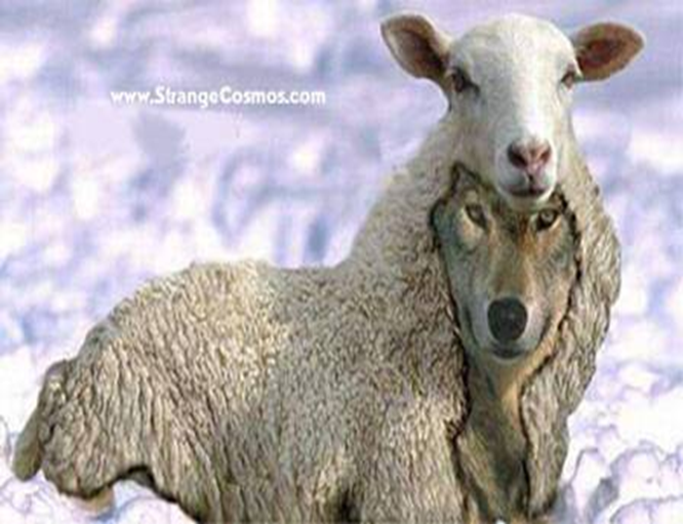
¿CONTRIBUYEN A LOS ESFUERZOS ANTITABÁQUICOS?
Se está concentrando la producción de CE en la industria tabaquera
El interés de la IT en productos de “menor riesgo” radica en mantener el status quo a favor de los cigarrillos y proporcionar una fuente de beneficios si el modelo de cigarrillo fracasa
los beneficios de reputación son una ventaja adicional
A. Peruga, 2014

Slide 27
¿CONTRIBUYEN A LOS ESFUERZOS ANTITABÁQUICOS?
Los espacios libres de humo protegen a los no fumadores, incentiva dejar de fumar y desnormaliza el uso de tabaco
El uso de CE antagoniza estas funciones y hace difícil hacer cumplir las políticas de espacios libres de humo
A. Peruga, 2014

Slide 28
¿CONTRIBUYEN A LOS ESFUERZOS ANTITABAQUICOS? HAY SERIAS DUDAS
Los cigarrillos electrÓnicos
¿HACEN DAÑO A LA SALUD?
no son inocuos,PERO Podrían SER MENOS NOCIVOS QUE EL TABACO
¿SIRVEN PARA DEJAR DE FUMAR?
tienen una eficacia baja
A. Peruga, 2014

Slide 29
La cigarreta electrònica és perjudicial per a la salut. Ho sabia?

Slide 30
La cigarreta electrònica s’hauria de prohibir en els espais públics tancats, ja que se’n desconeixen els efectes sobre altres persones?

Slide 31
Creu que la cigarreta electrònica pot influir en el fet que els joves comencin a fumar?

Slide 32
Creu que la cigarreta electrònica pot influir en el fet que els fumadors de tabac no es plantegin deixar de fumar definitivament?

Slide 33
Creu que s’hauria de prohibir la publicitat de les cigarretes electròniques?

Slide 34
Utilitzo la cigarreta electrònica: 6%
La compagino amb el tabac: 44,5%
Utilitza la cigarreta electrònica en llocs públics
tancats on està prohibit el tabac? 25%

Slide 35
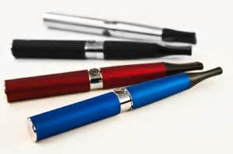
Prioritat de Salut Pública
Departament de Salut
La presència creixent de les cigarretes electròniques representa una preocupació comuna per a les autoritats de Salut Pública d’arreu del món.
.
En concordança amb les propostes de l’OMS, del Consell Assessor sobre Tabaquisme (CAT) i de les noves normatives s’ha fet un esforç continuat d’actuacions des de juliol de 2013.

Slide 36
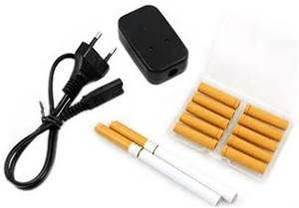
Esforç continuat des de Salut Pública
Participació i suport posicionament Xarxes Hospitals i Atenció Primària Sense Fum
Revisió situació
Informació a MSSSI/ impuls actuacions
Juliol -octubre2013
1eres Recomanacions CAT

Slide 37
Consideracions i recomanacions del CAT (octubre 2013)
Departament de Salut
No se n'ha de permetre en cap cas la venda a menors d'edat.
La prohibició de la venda ha de ser visible en tots els llocs on es promocionin i venguin cigarretes electròniques.
Cal promoure el desenvolupament de normes que en prohibeixin l’ús, començant pels centres de l’administració pública, especialment de Salut i Ensenyament.
Cal generar, des de l'administració sanitària, documents informatius sobre les cigarretes electròniques destinats als ciutadans i als professionals,
Cal promoure estudis que permetin monitoritzar l'evolució del consum de cigarretes electròniques a Catalunya, el contingut dels vapors que emeten i els efectes tant sobre els usuaris com sobre altres persones exposades. Es considera molt rellevant la incorporació al qüestionari bàsic de l'ESCAc d’una pregunta que permeti conèixer i monitoritzar la prevalença d'ús (mono/dual).
Es recomana la realització d'un espai de trobada científica sobre les cigarretes electròniques en els propers mesos, des de l'administració́ sanitària, buscant una aliança organitzativa amb altres institucions i organitzacions professionals.

Slide 38
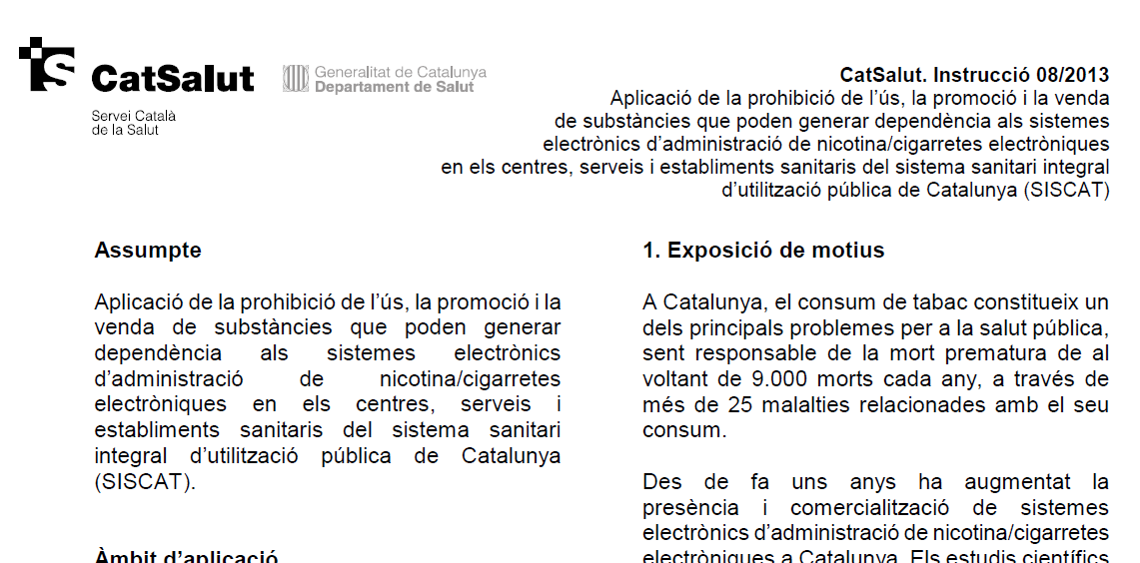
Actuacions fetes: regulació de l’ús
Instrucció del CatSalut 08/2013, de 30 de desembre, d’aplicació de la prohibició de l’ús, la promoció i la venda de substàncies que poden generar dependència als sistemes electrònics d’administració de nicotina / cigarretes electròniques en els centres, serveis i establiments sanitaris del sistema sanitari integral d’utilització pública de Catalunya (SISCAT).

Slide 39
Regulació de l’ús*
Normativa estatal (La 28/2005, de 26 de desembre, de mesures sanitàries enfront del tabaquisme i reguladora de la venda, el subministrament, el consum i la publicitat dels productes del tabac, modificada per Llei 3/2014, de 27 de març per la qual es modifica el text refós de la Llei General per a la Defensa dels Consumidors i Usuaris i altres lleis complementàries), estableix limitacions a la publicitat de cigarretes electròniques i prohibeix tant la seva venda als menors de 18 anys com el seu ús a les dependències de les administracions públiques, centres educatius i sanitaris, parcs infantils i vehicles de transport públic.
* Catalunya, i després altres CCAA, van demanar al MSSSI que s’avancés en la regulació de l’ús

Slide 40
Directiva europea
Les Institucions Europees van aprovar el 26 de febrer una nova directiva en matèria de fabricació, presentació i venda dels productes del tabac i dels productes relacionats, que regula diferents qüestions en relació a les característiques de les cigarretes electròniques comercialitzades a la Unió Europea, la seva publicitat i el seu etiquetatge.
Els continguts d’aquesta directiva no entren en vigor de forma automàtica, sinó que han de ser transposats a la normativa dels Estats membres en un termini de dos anys.

